Slide 1
第三阶段汇报
《Food’s Secrets》
Nutrition-consultation
PPT制作：陈霖，钱伯韬 汇报人：陈霖

Slide 2
PART ONE
项目完成情况
PART TWO
项目实际测评
目录
PART THREE
用户反馈
CONTENTS
PART FOUR
团队风格
PART FIVE
推广方案

Slide 3
01
PART ONE
项目完成情况

Slide 4
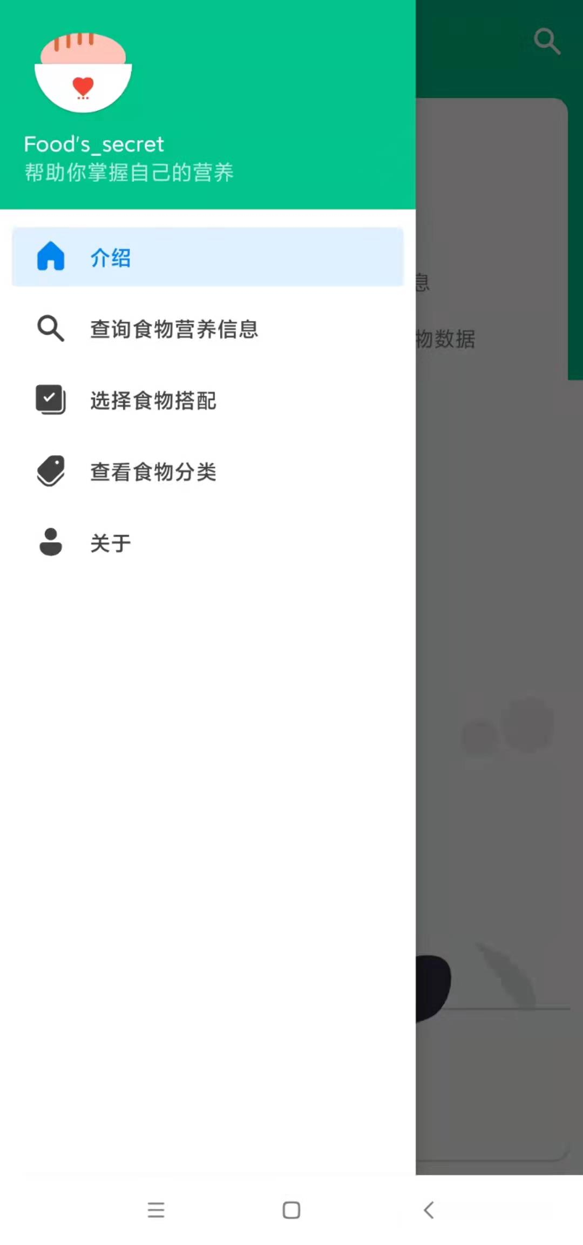
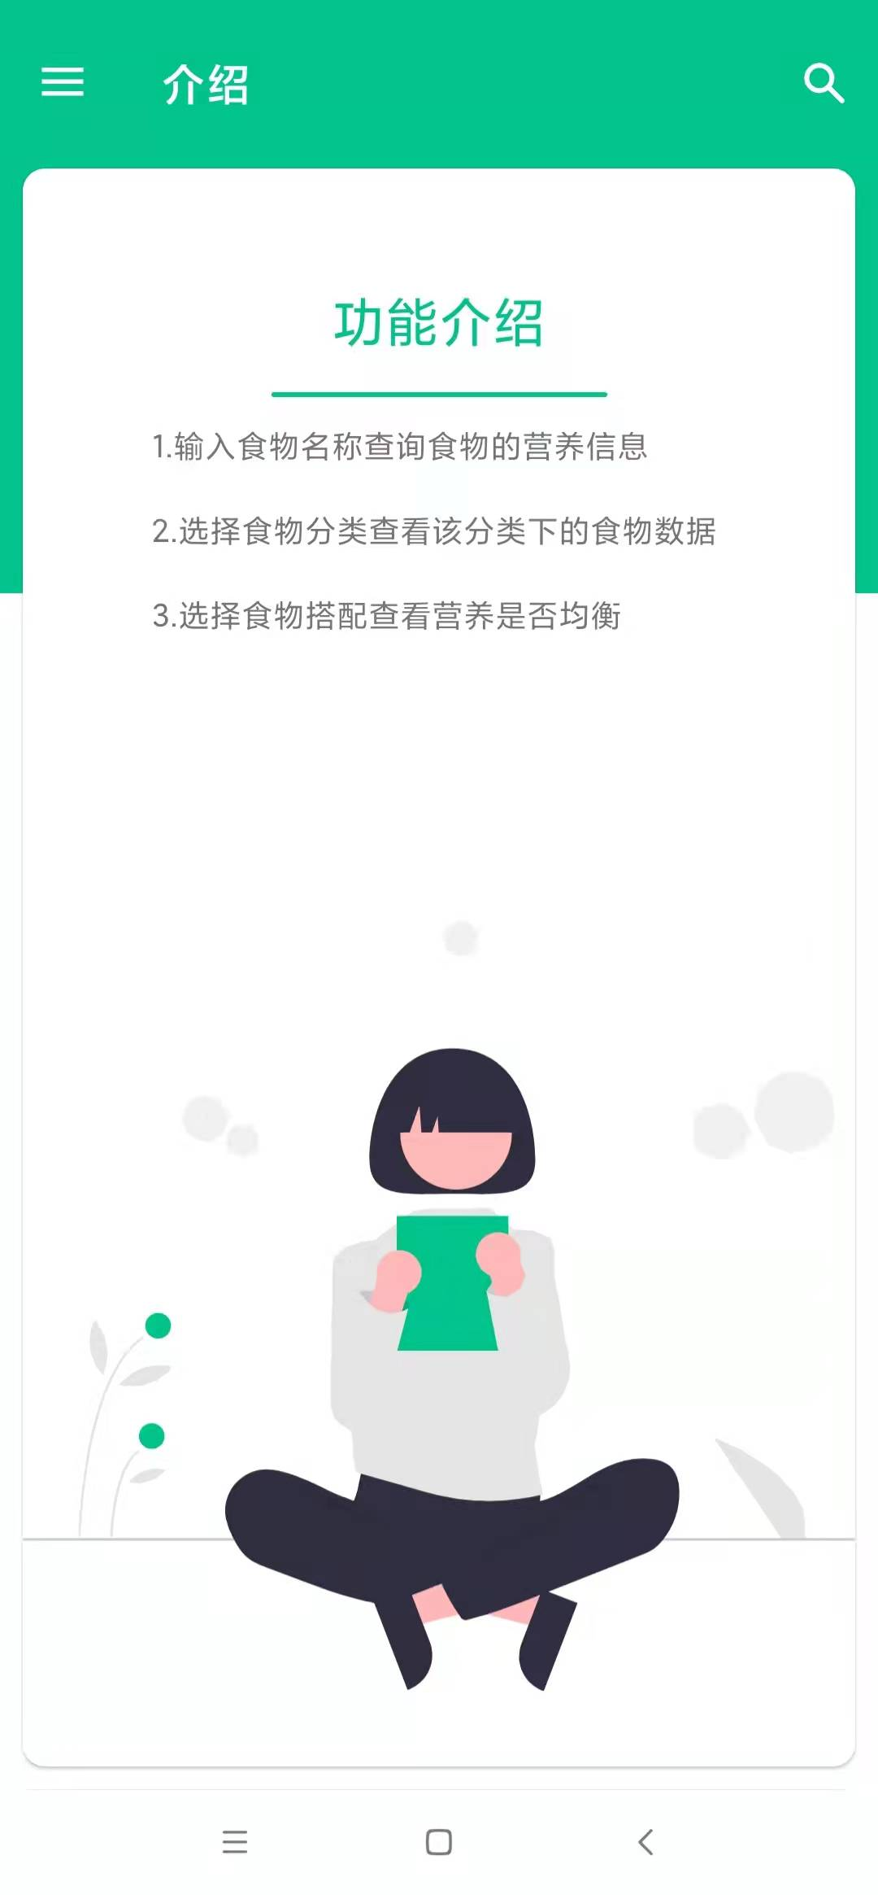
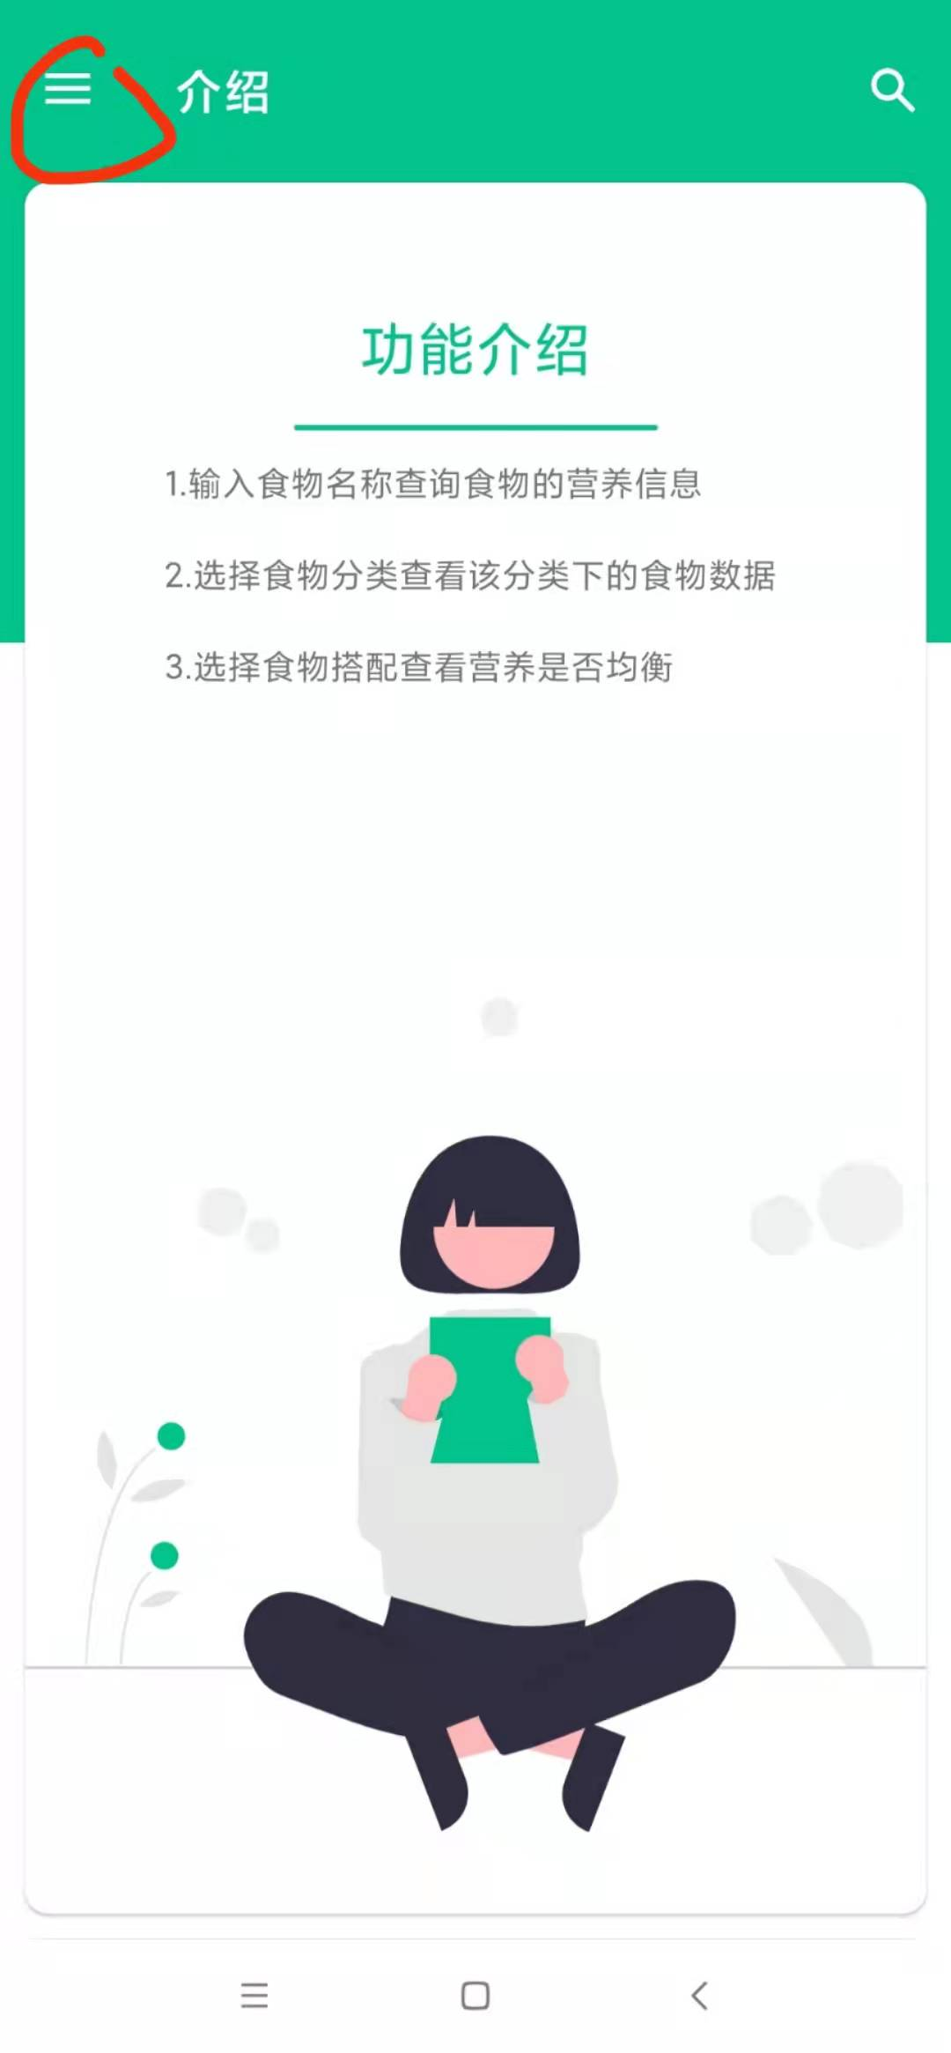
1.介绍界面——介绍项目功能

Slide 5
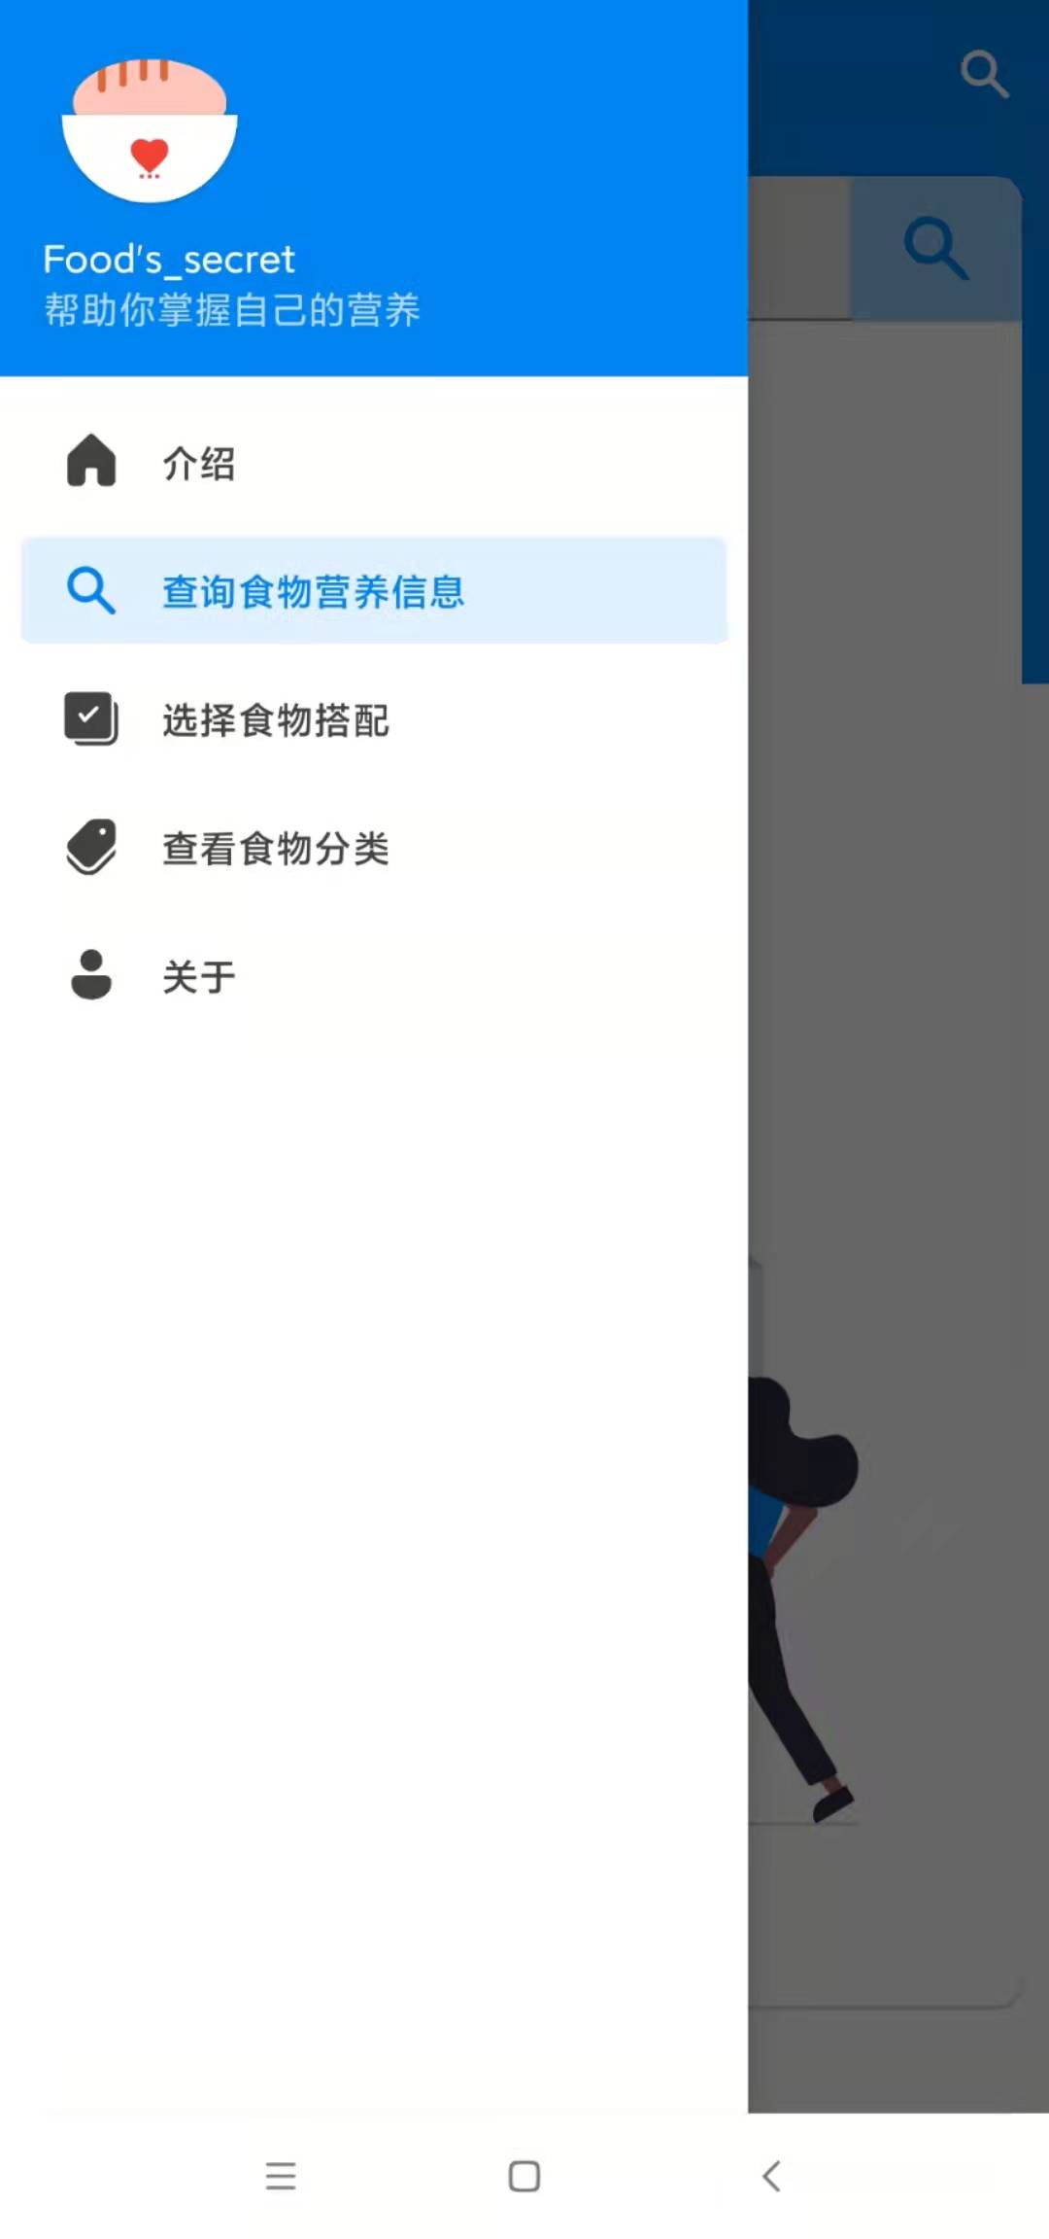
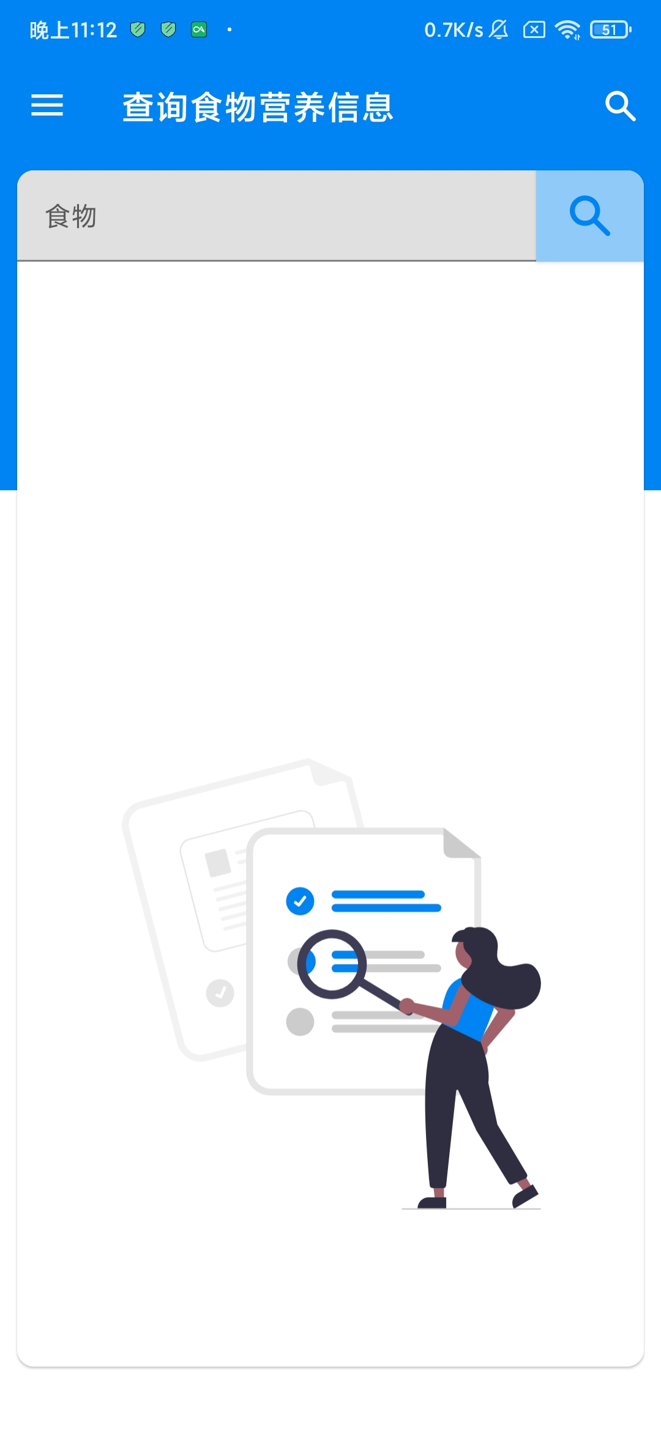
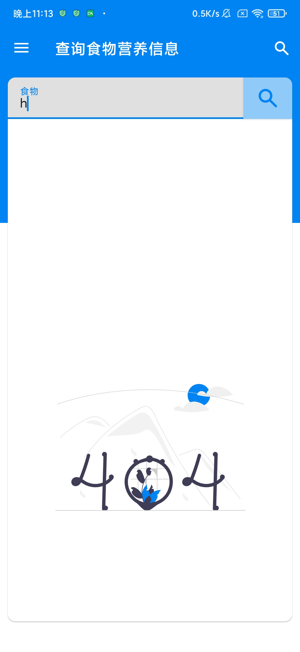
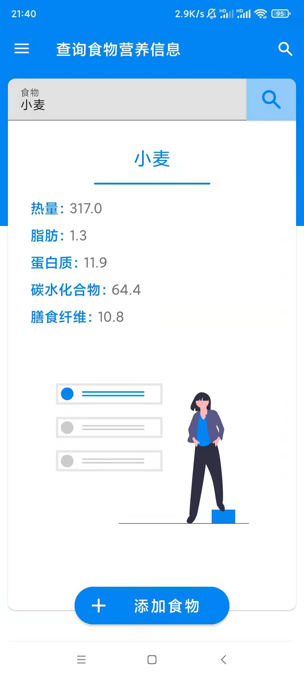
2.查询界面——查询食物营养信息

Slide 6
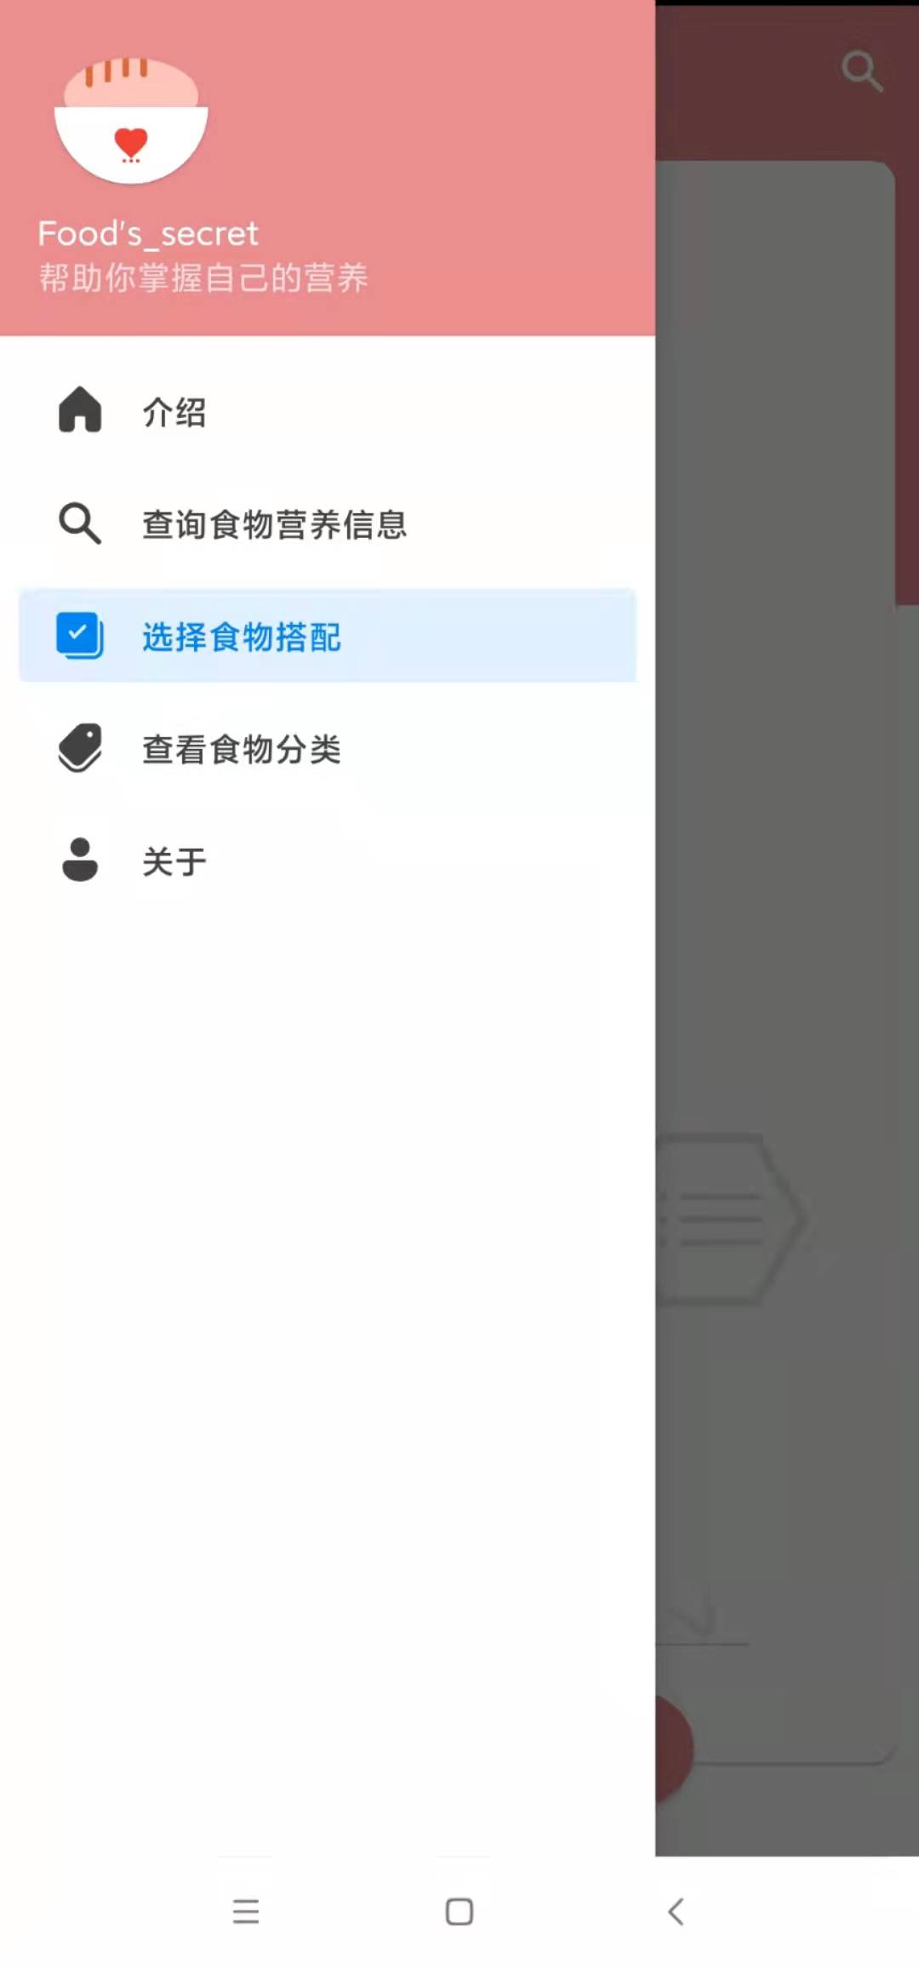
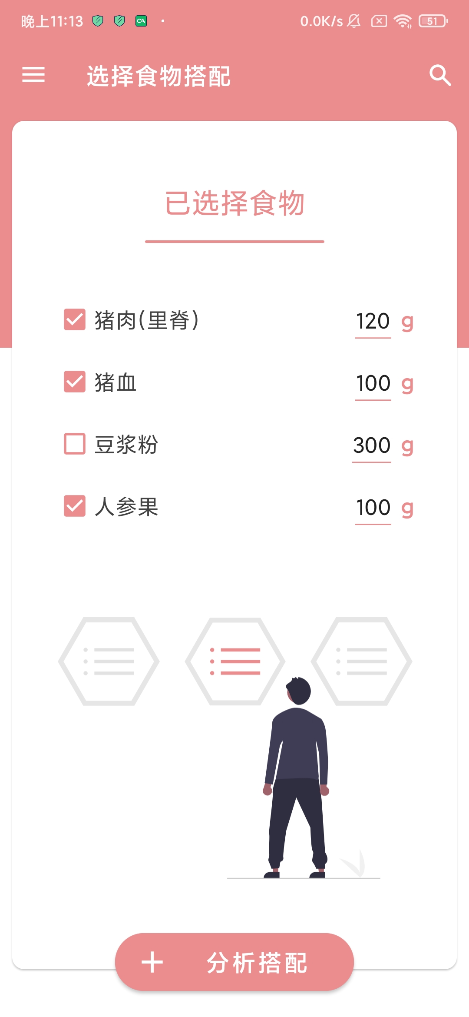
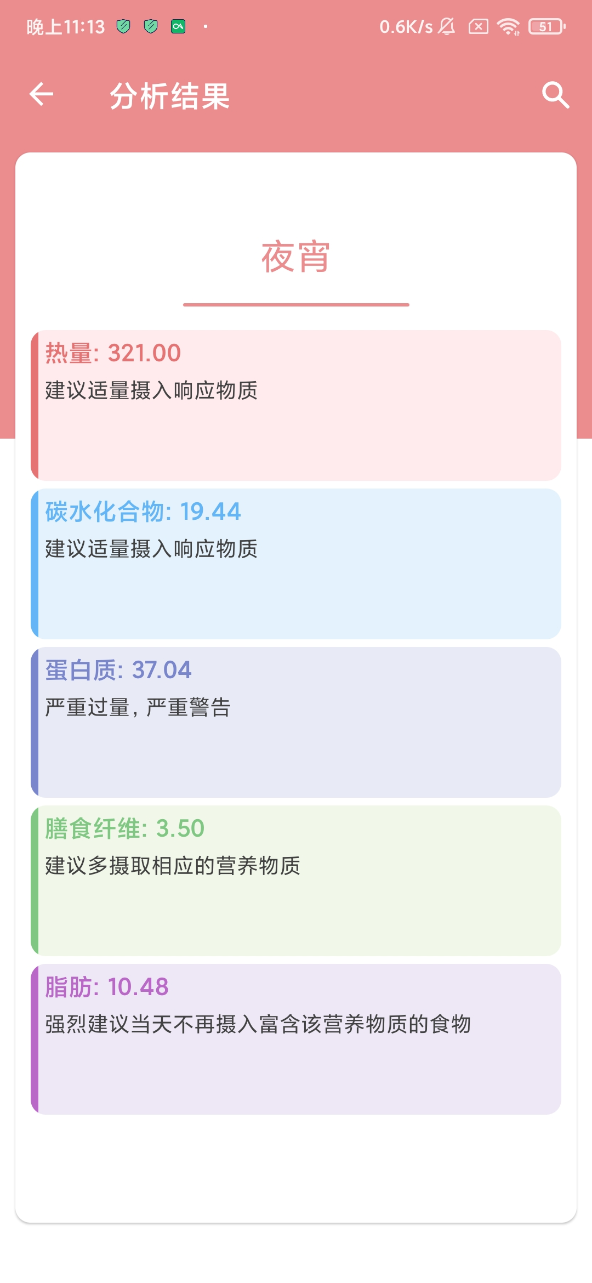
3.搭配界面——分析已选择食物的营养情况

Slide 7
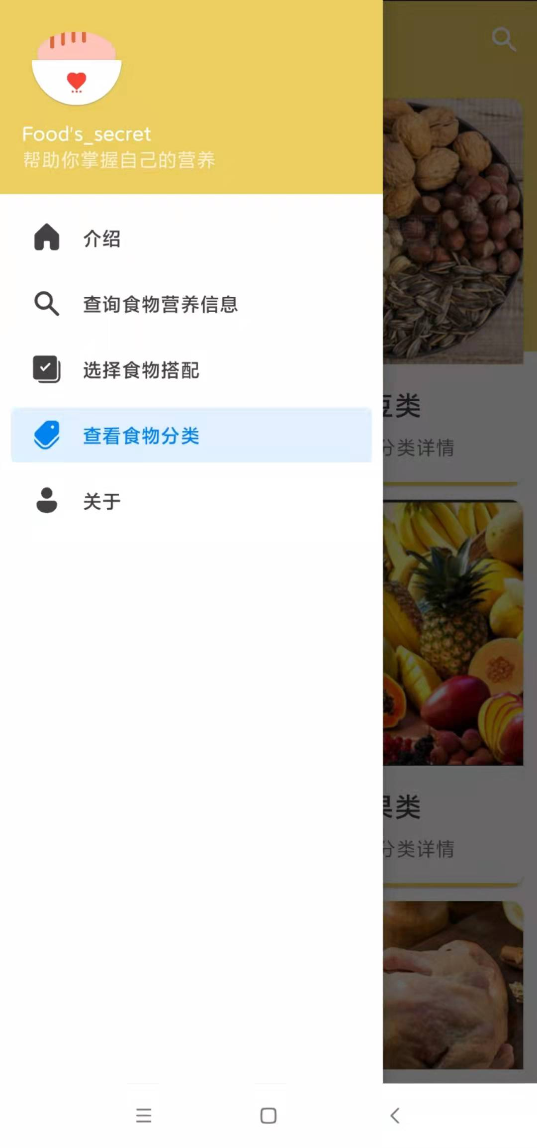
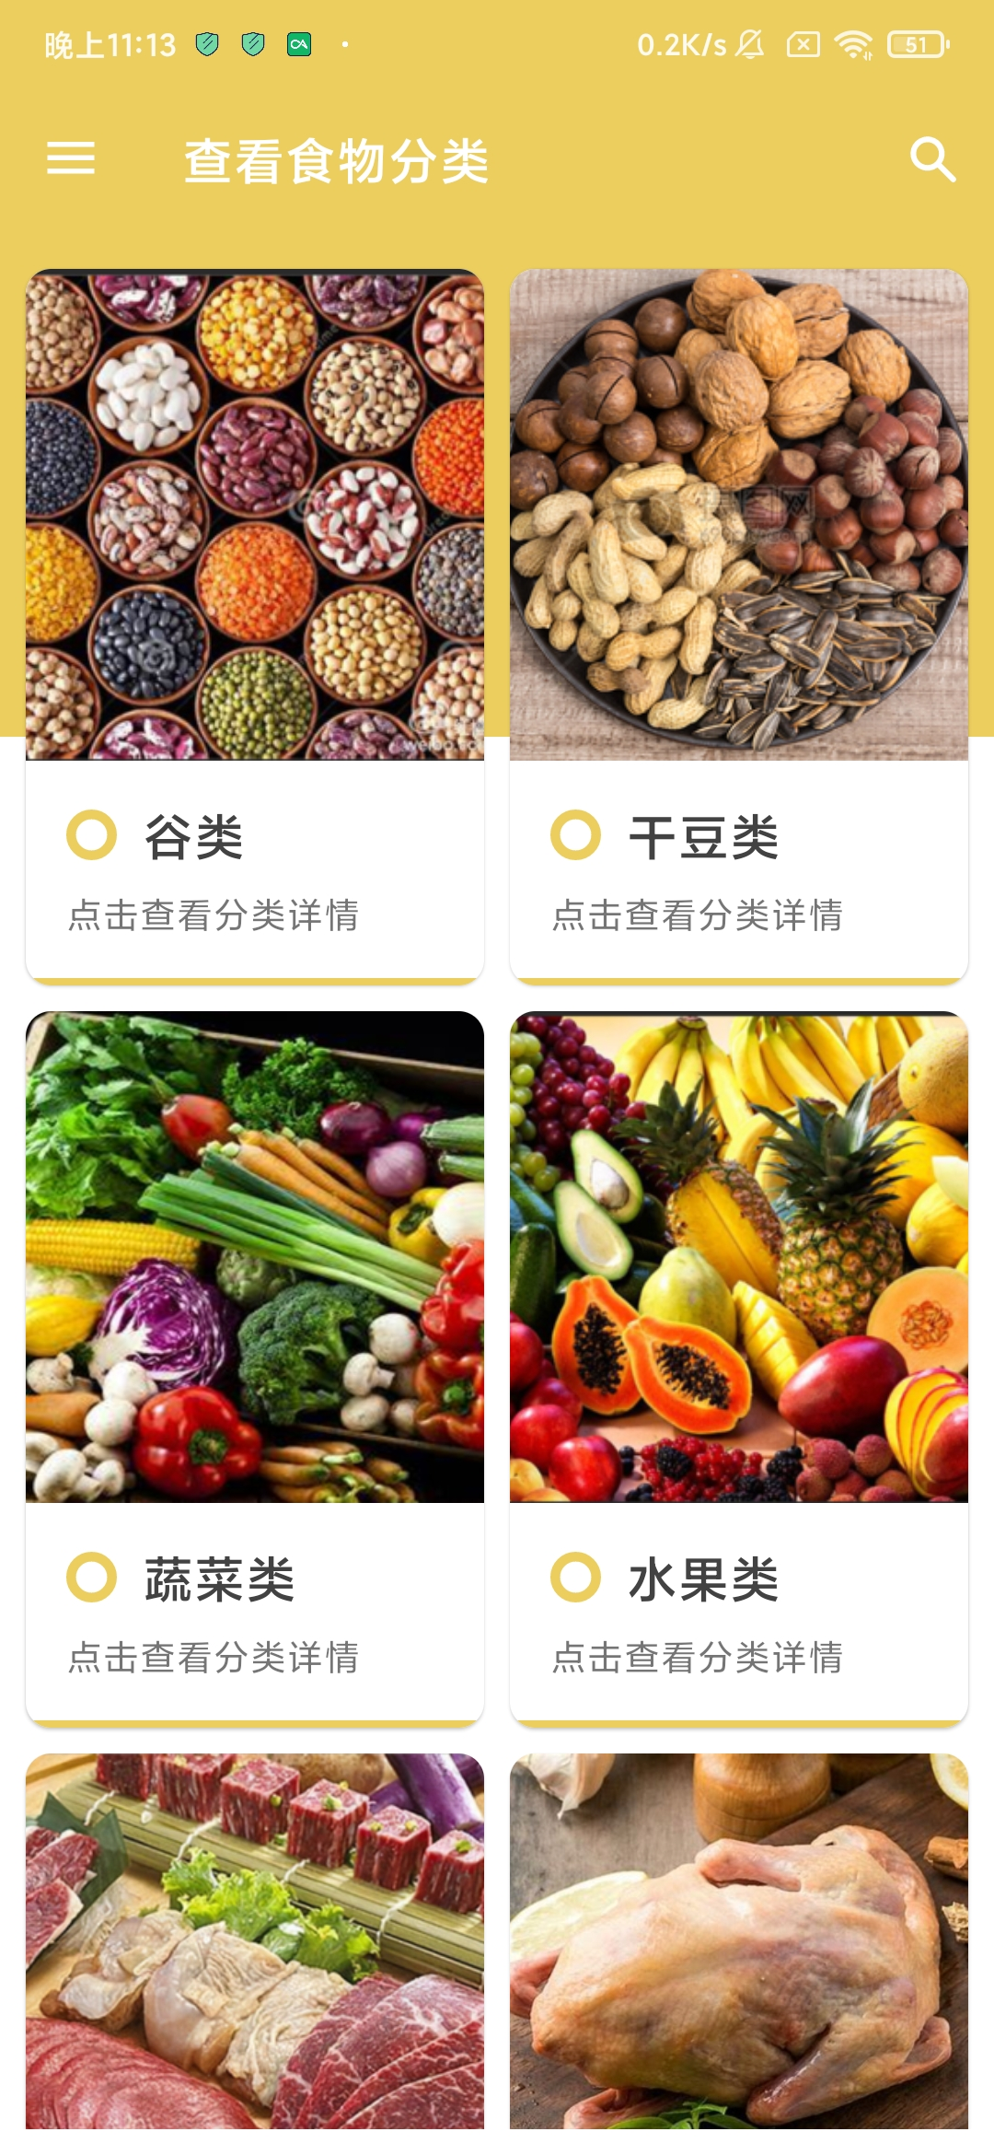
4.分类界面——查询食物分类信息

Slide 8
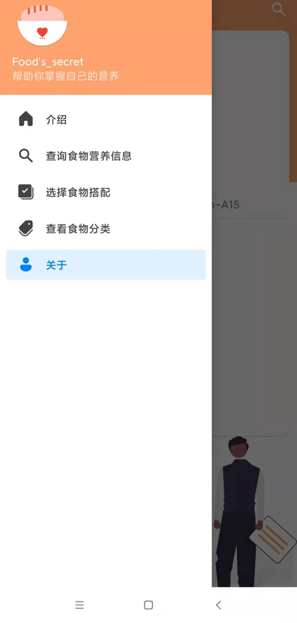
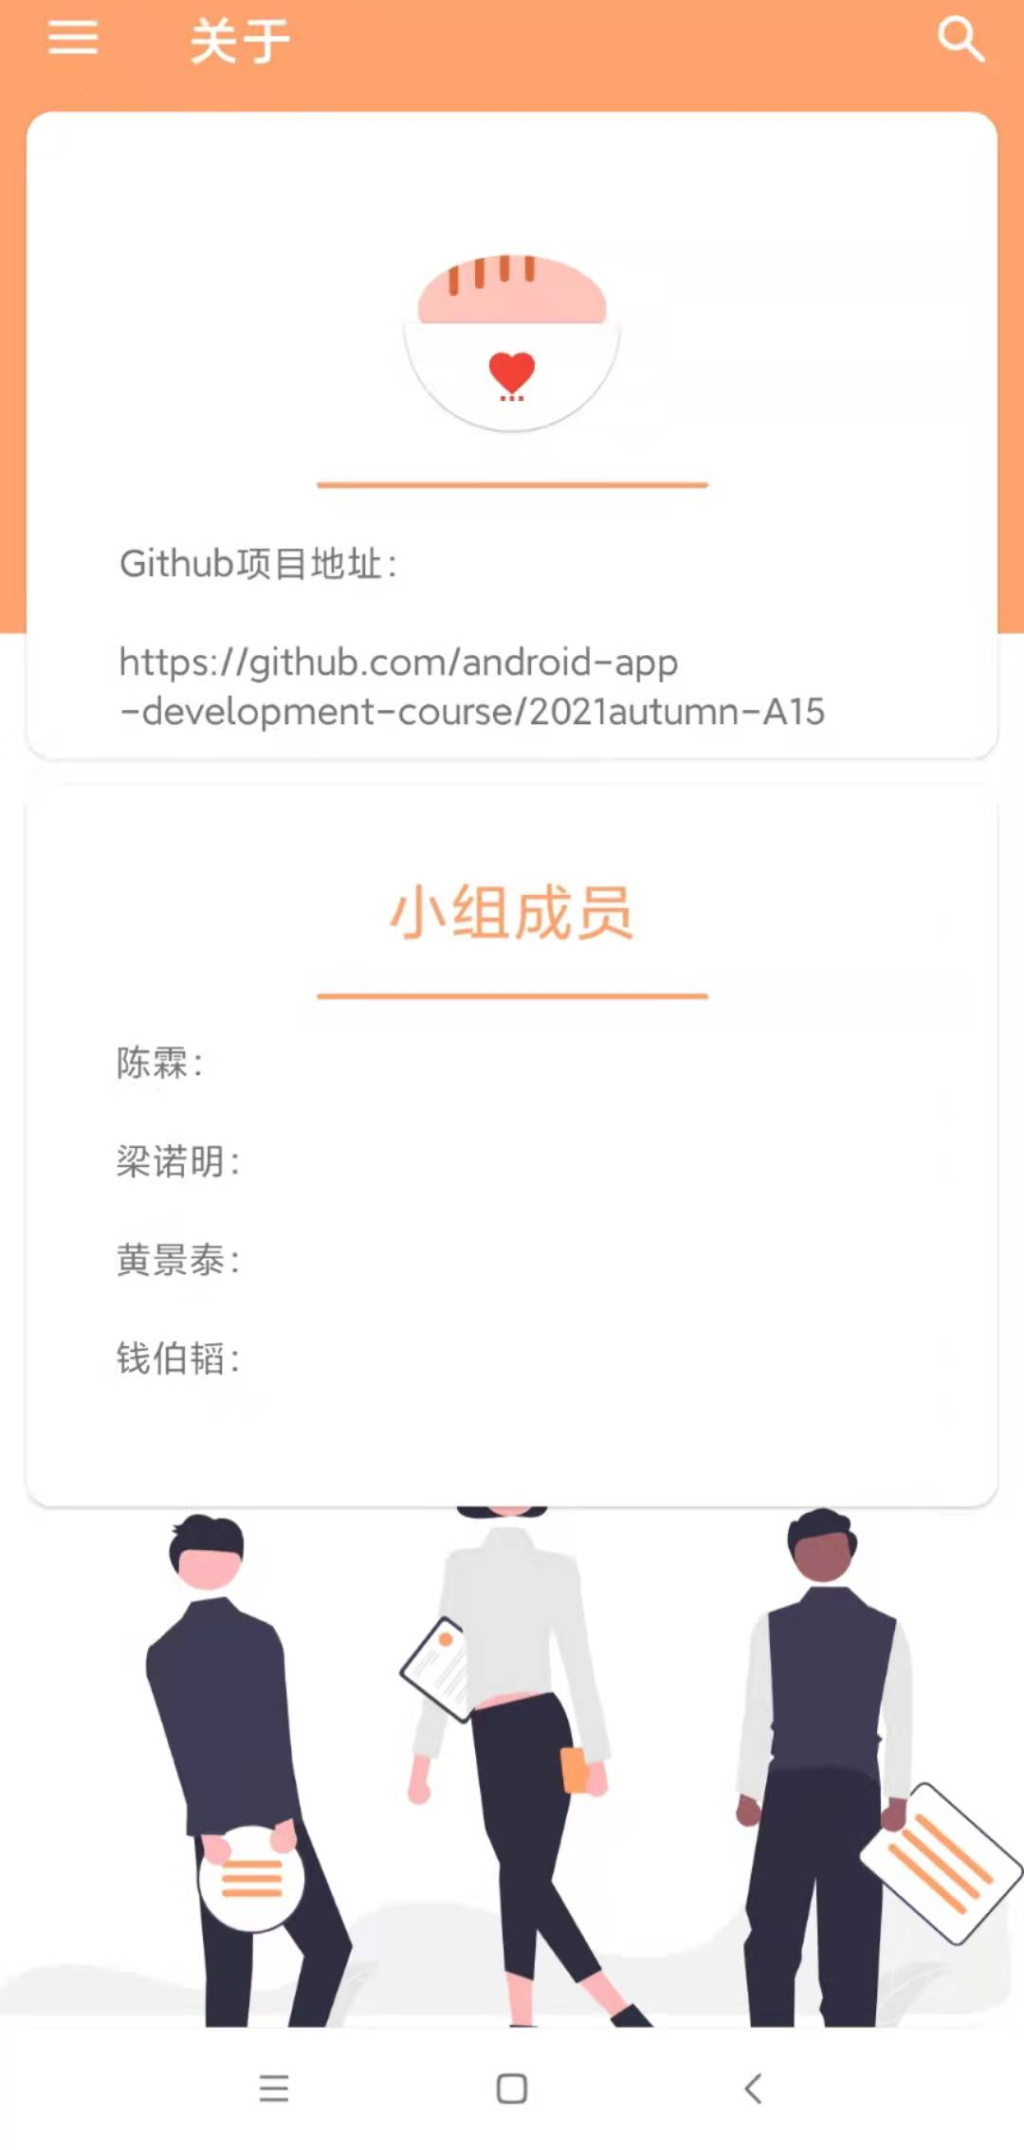
5.开发者信息界面——显示开发者信息和项目地址

Slide 9
02
PART TWO
项目实际测评
使用教程

Slide 10
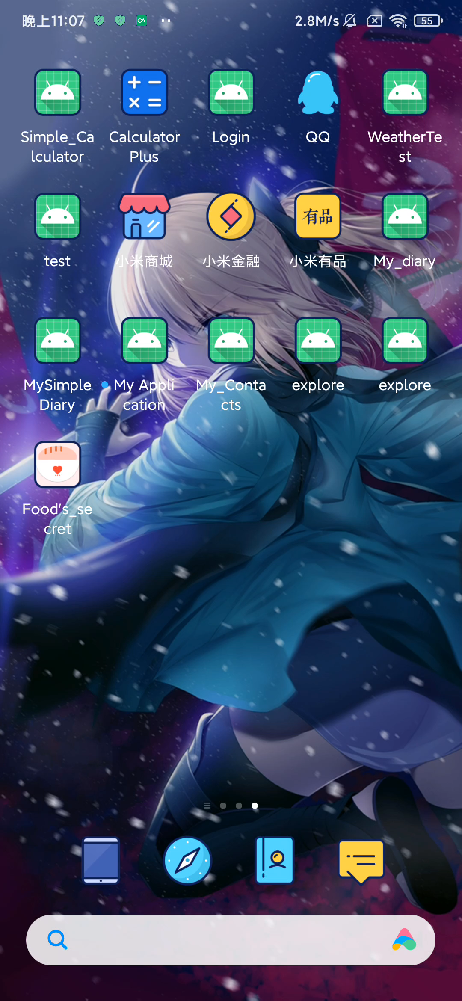
项目实际测评视频

Slide 11
03
PART THREE
用户反馈
用户使用后的反馈意见

Slide 12
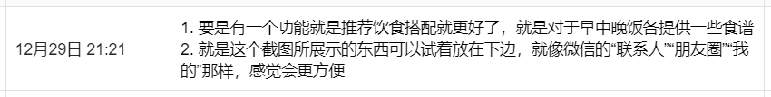
用户反馈精选

Slide 13
04
PART FOUR
团队风格

Slide 14
团队风格
设计准则：化繁为简——过于饱满的设计其实并不利于用户迅速建立识别度，而且过于繁琐的操作需要也是我们一直在极力避免的，没有必要的元素在我们的项目里是没有存在必要的。
设计准则：几何图形以及其衍生设计——几何图案是科技领域的最佳表现，既不失工业、理性，也能发挥一定的创意；而通过几何拼接产生的衍生设计更是这种理性与创意的最好结合。
色彩设计准则：调色原理——反对贸然使用新的颜色，就像画家通过调色板来将一种色彩调出更多深浅不一的颜色，我们参考了Google喜欢使用的“透明度”，利用这种调色方式来扩大画面必须的丰富程度。

Slide 15
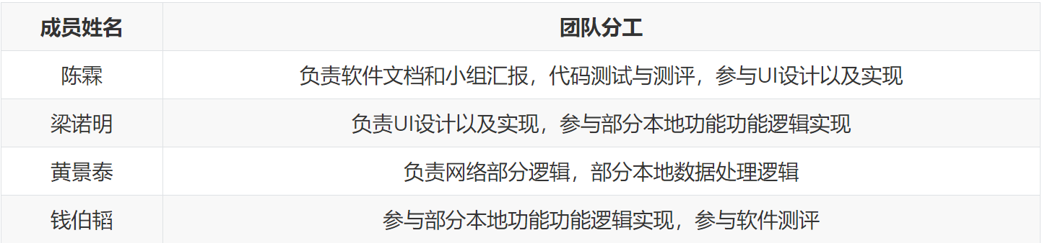
团队分工

Slide 16

Food’s Secret
THANK YOU
THANK YOU

